Slide 1
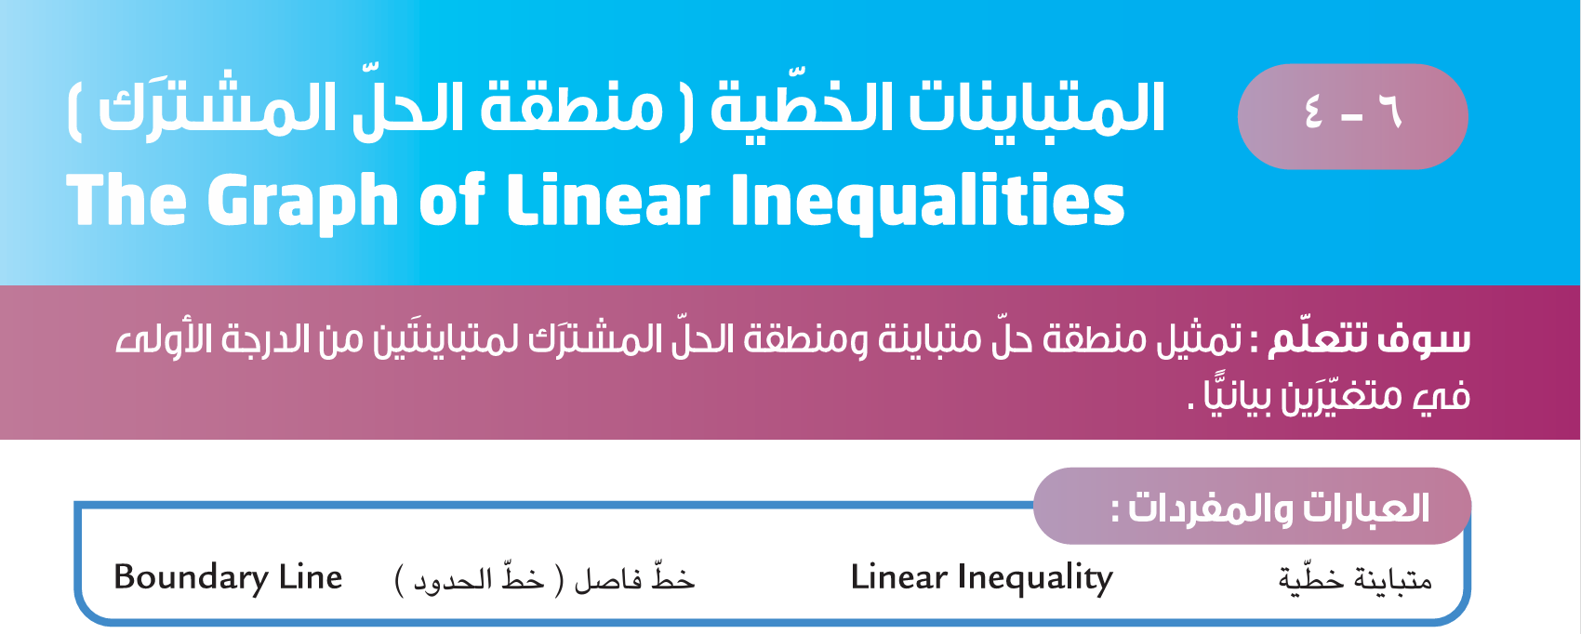
( 6 - 4 ) المتباينات الخطية ( منطقة الحل المشترك ) ح 1

Slide 2
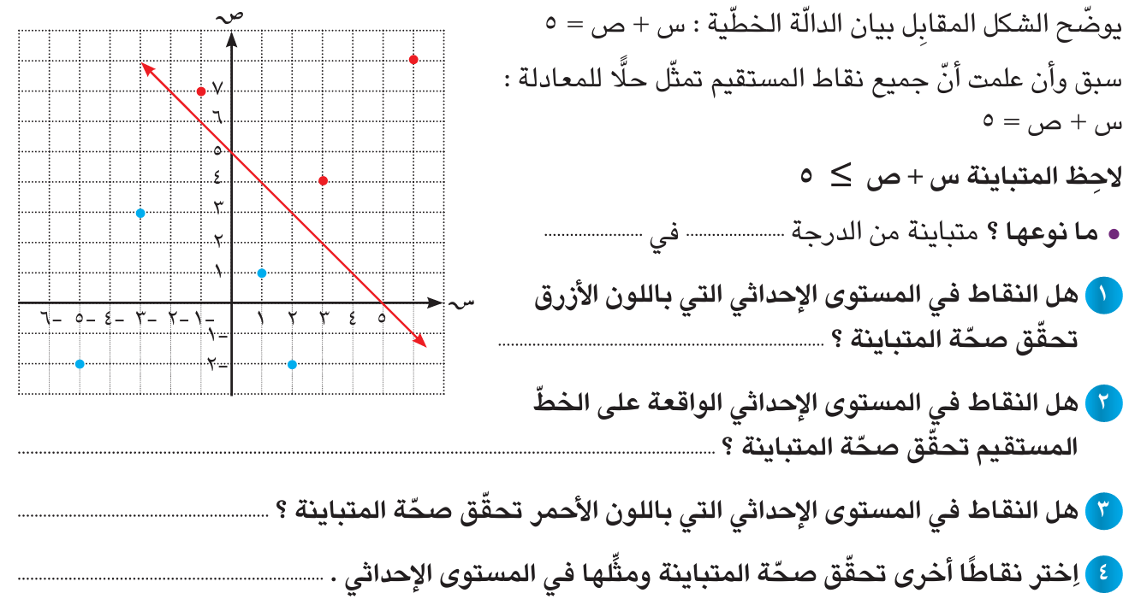
ص 114
متغيرين
الاولى
لا
نعم
نعم

Slide 3
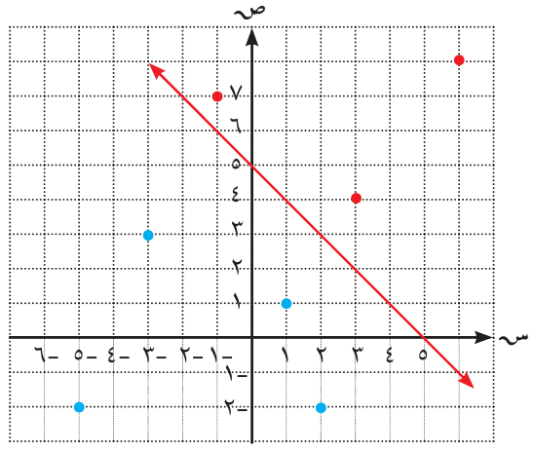
نلاحظ ان جميع نقاط المستوى الإحداثي الواقعة جهة النقاط الحمراء تحقق صحة المتباينة وكذلك نقاط الخط المستقيم تحقق صحة المتباينة، ونسمي ذلك «منطقة الحل» لمتباينة من الدرجة الأولى في متغيرين .

Slide 4
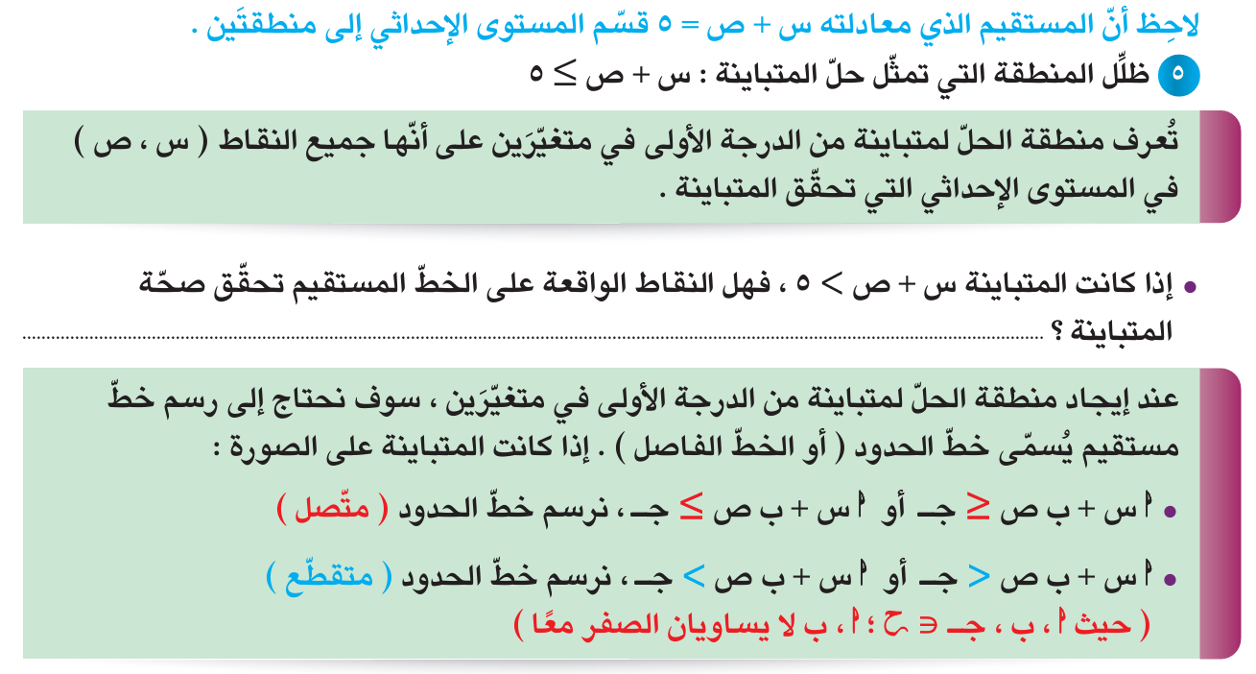
لا

Slide 5
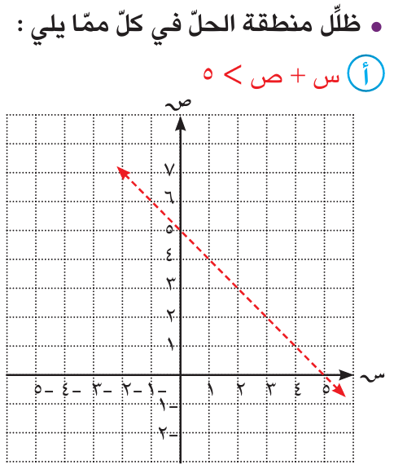

Slide 6
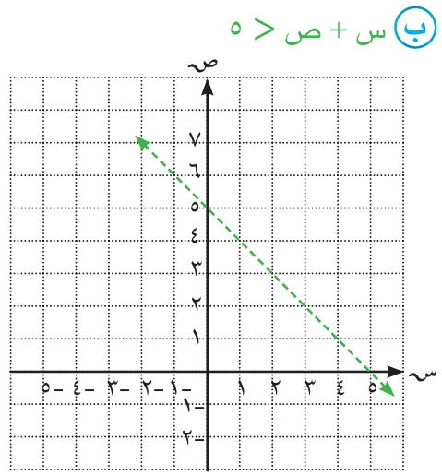

Slide 7
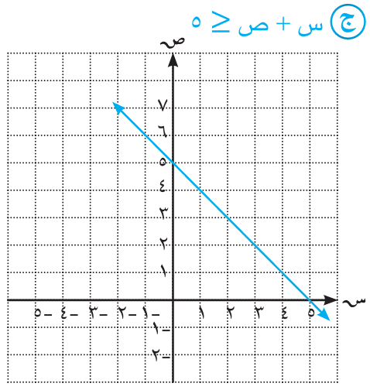

Slide 8
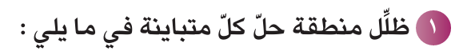
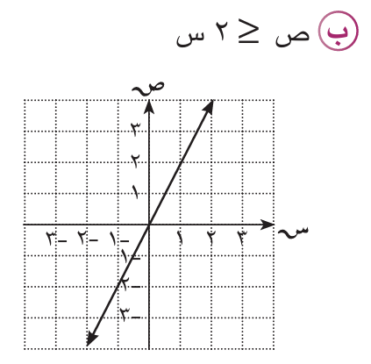
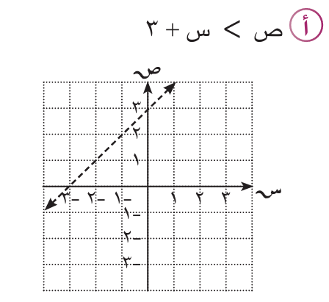
ص 122

Slide 9
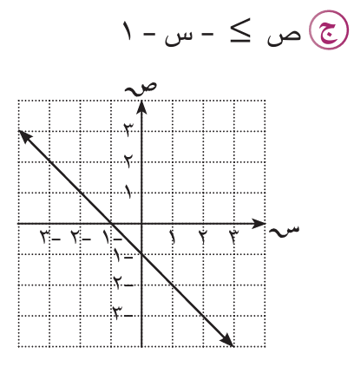
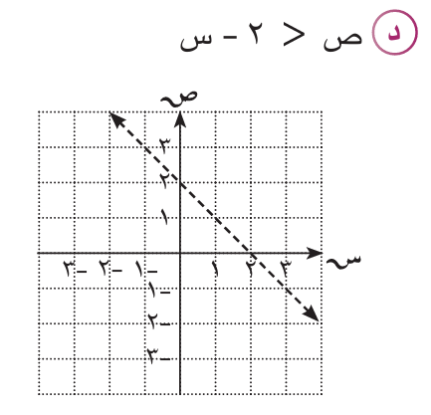
ص 122

Slide 10
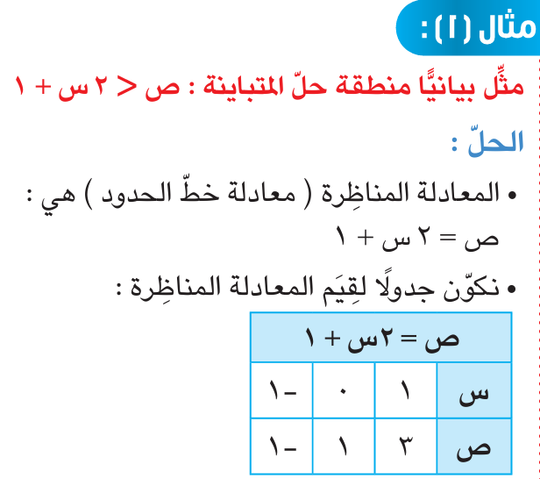
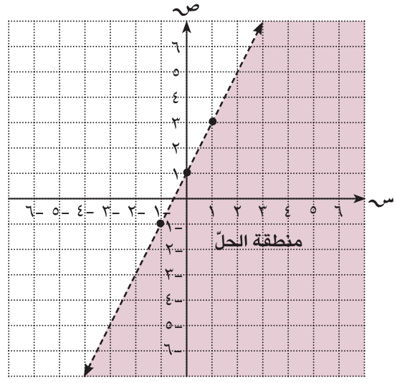
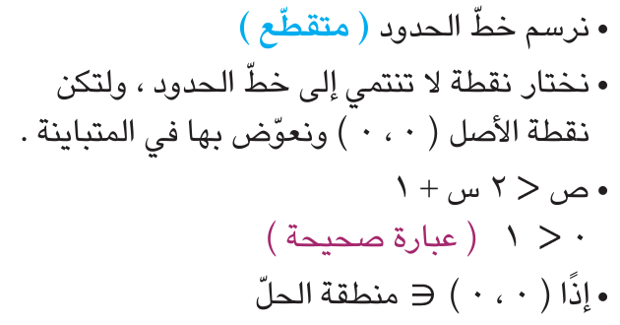
ص 116
نظلل المنطقة التي تنتمي إليها نقطة الأصل ، فتكون منطقة حل المتباينة هي جميع النقاط التي تنتمي إلى المنطقة المظللة .

Slide 11
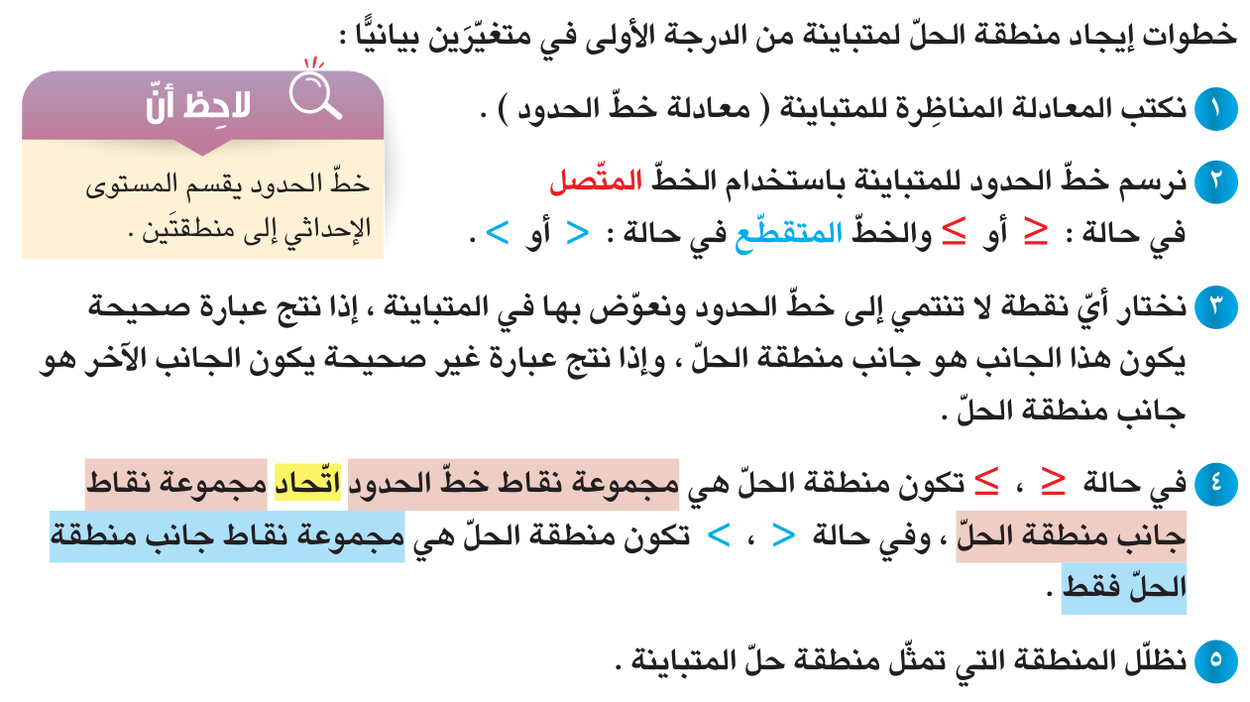


Slide 12
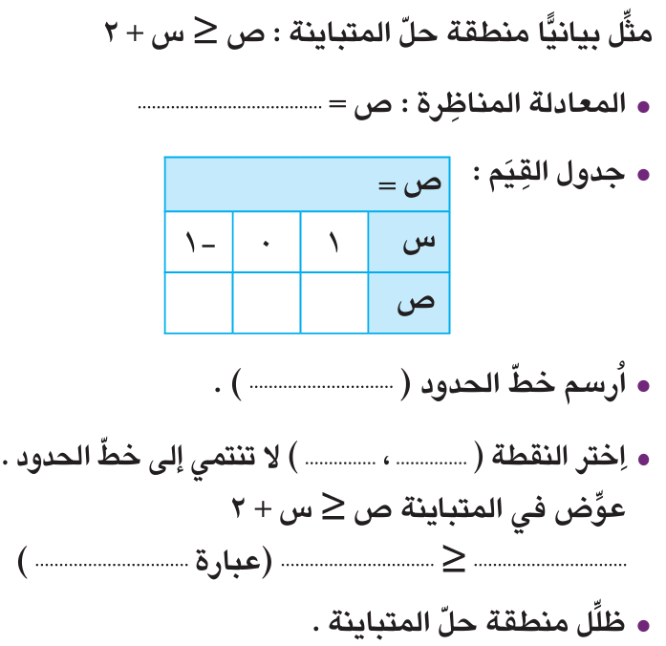
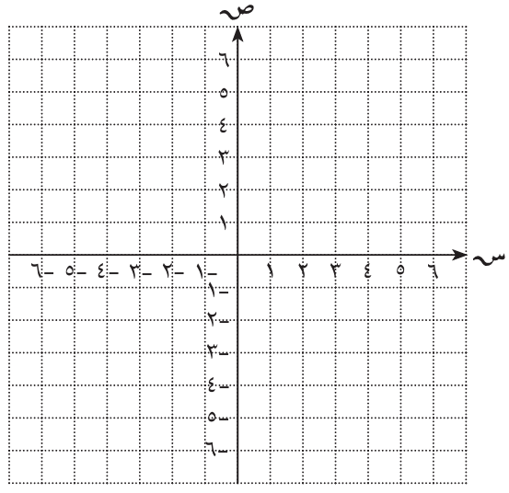
ص 117

Slide 13
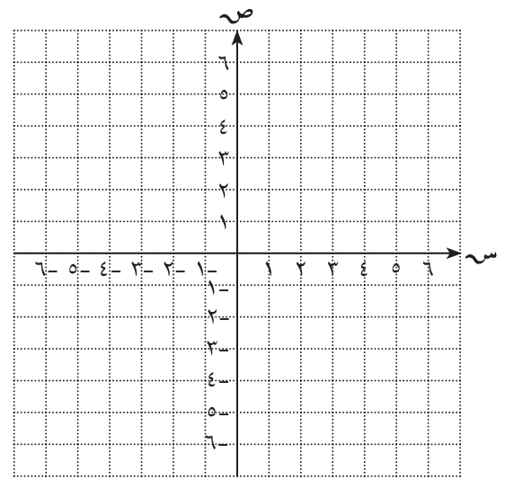

ص 123

Slide 14
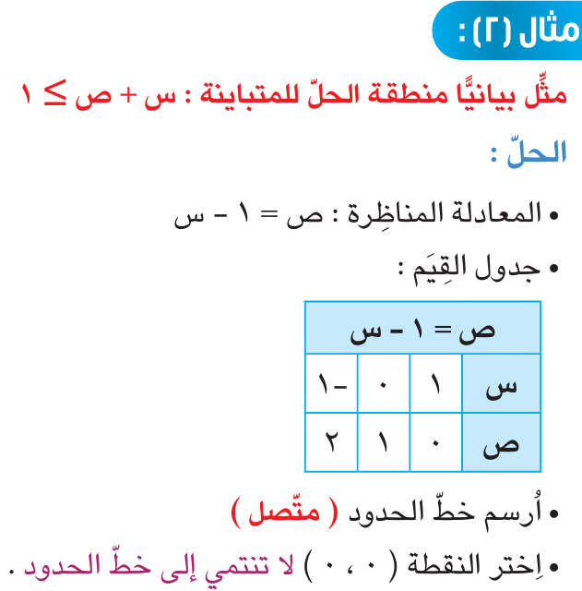
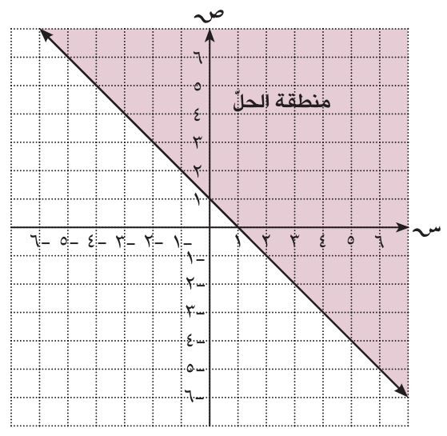
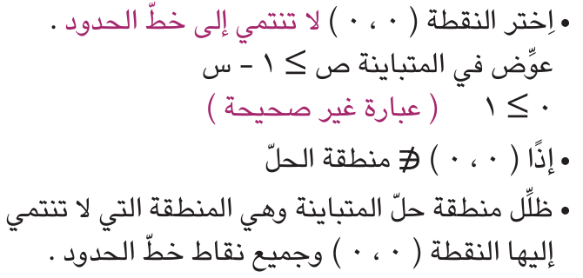
ص 117
• ظلل منطقة حل المتباينة وهي المنطقة التي لا تنتمي إليها النقطة
( ٠ ، ٠) وجميع نقاط خط الحدود.

Slide 15

ص 123

Slide 16
ص 129
الخاتمة والتقييم

